Slide 1

Кто был на Болотной?
Анализ профилей пользователей
на примере протестного движения
в социальных сетях
SMCONF-2012
Глеб Суворов

Slide 2
Методика
  Ищем подходящие группы\встречи (вручную)
  Составляем списки участников правильных тематических групп (автоматически)
  Собираем открытые данные из профилей (автоматически)
  Очищаем данные и приводим к единому формату (вручную)
  Строим графики
  Сравниваем с "обычными" пользователями VK
SMCONF-2012

Slide 3

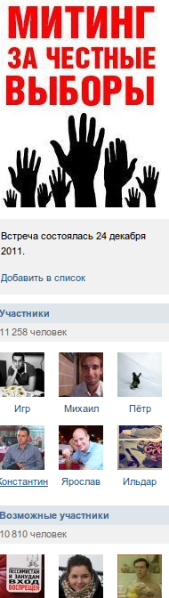
Протестующие собираются на митинги через социальные сети
Группа или встреча содержит списки участников, которые можно извлечь
VK дает больше информации по составу участников
SMCONF-2012

Slide 4
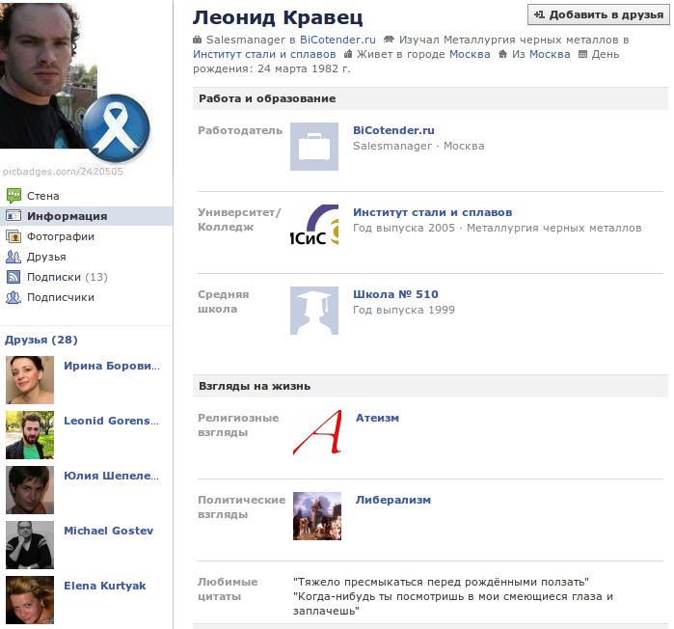
Типичная FB анкета, еще без таймлайна, в старом дизайне
SMCONF-2012

Slide 5
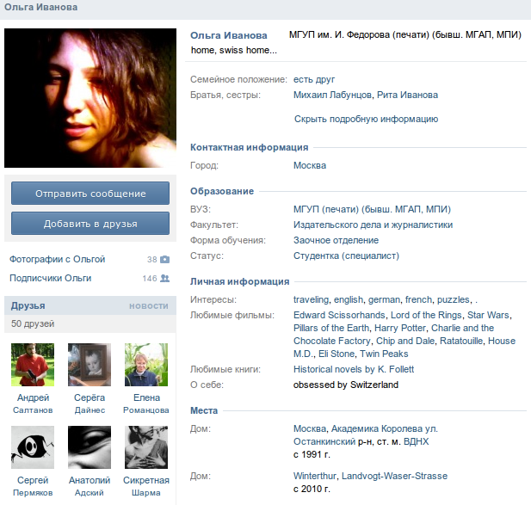
Типичная VK анкета, список групп не влезает
в экран
SMCONF-2012

Slide 6
Какие данные можно получить из 20 000 профилей?
Возраст
Пол
Образование
Работа
Семейное положение
Город
Родной город
Религиозные взгляды
Политические взгляды
Интересы
Любимые книги
Любимые фильмы
Любимые авторы
Телепередачи\сериалы
Клубы\места
Аккаунты на других сайтах
Ценности и приоритеты
SMCONF-2012

Slide 7
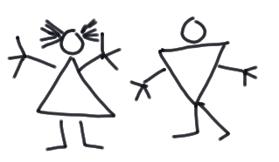
Общие цифры
20 000 профилей
М: 80%
Ж: 20%
77% из Москвы
40% родились
в Москве
60% родом
из регионов
SMCONF-2012

Slide 8
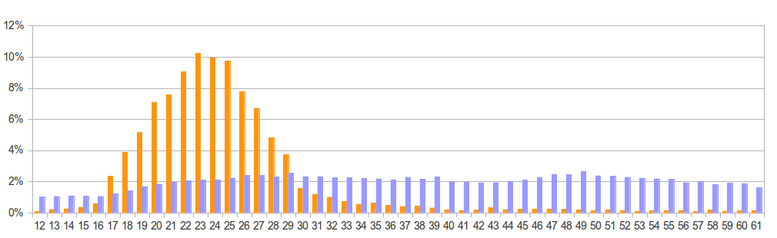
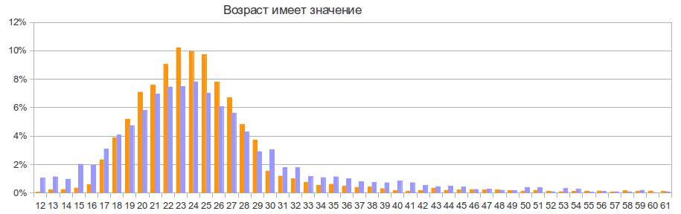
Возраст протестующих
митингующие vs жители Москвы и МО
митингующие vs VK-обычные
55% интернет-митингующих находятся в возрасте от 21 до 25 лет
SMCONF-2012

Slide 9
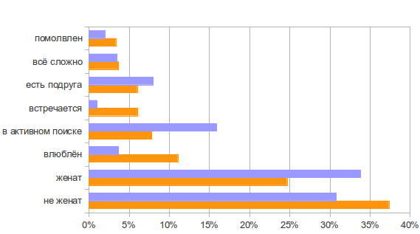
Семейное положение
митингующие
чаще влюблены
и реже женаты
SMCONF-2012

Slide 10
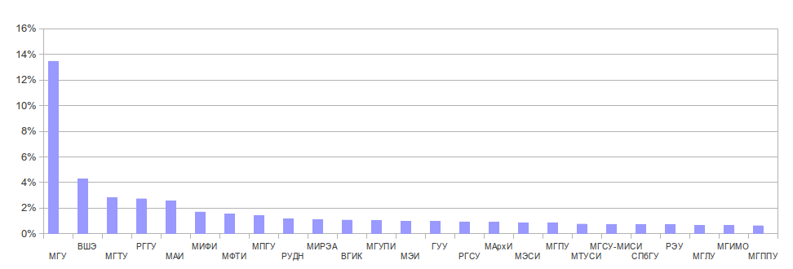
Где учились митингующие?
МГУ, МГТУ, ВШЭ, РГГУ, МАИ, МИФИ, РУДН.
МГИМО, Финансовый Университет
SMCONF-2012

Slide 11
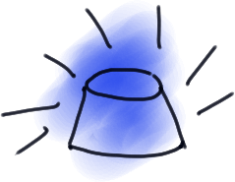

Чему учились? (факультеты)
  экономический: 7%
  IT: 6%
  юридический: 4%
  исторический: 3%
  менеджмента: 2%
  журналистики: 2%
  физический: 2%
  механико-математический: 2%
  психологии: 2%
  филологический: 2%
  политологии: 1%
  социологии: 1%
  биологический: 1%
  философский: 1%
Кроме врачей и полицейских
SMCONF-2012

Slide 12
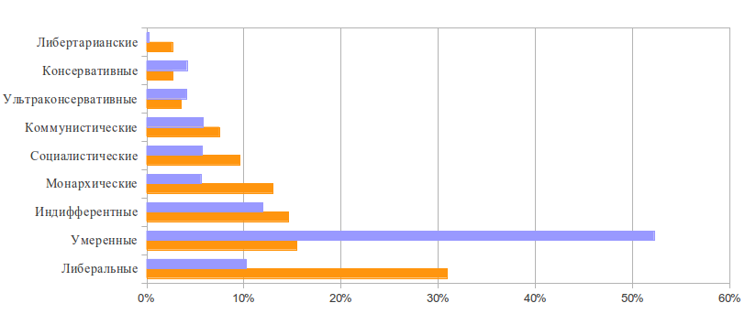

Политические взгляды
Не умеренные,
а либеральные, монархические
и либертарианские.
SMCONF-2012

Slide 13
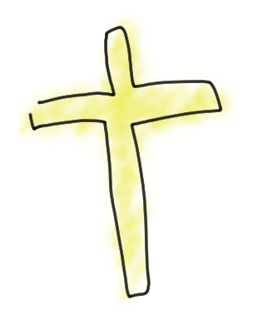
Религиозные взгляды
Православие: 19% (33%)
Атеизм: 6% (4%)
Светский гуманизм: 4% (1%)
Агностицизм: 3% (1%)
Христианство: 4% (12%)
Буддизм: 1%
Ислам: 1%
Иудаизм: 0.5%
Православных в два раза меньше, атеистов и агностиков в 2 раза больше, чем у контрольной группы
SMCONF-2012

Slide 14
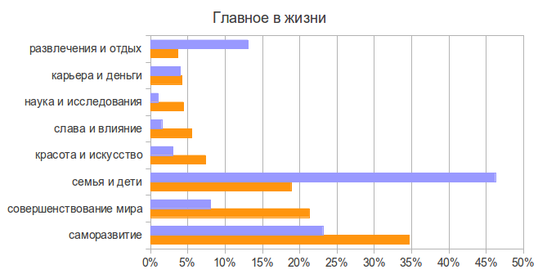
саморазвитие через чайлдфри ;)
SMCONF-2012

Slide 15
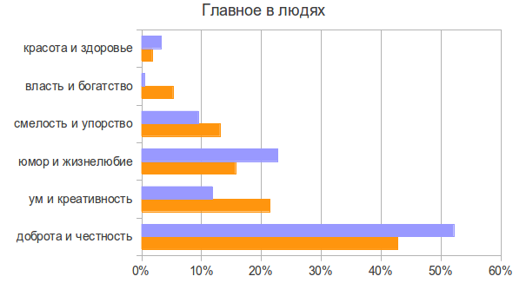
власть и богатство, креативность
SMCONF-2012

Slide 16


Музыка
  Кино
  ДДТ
  Сплин
  Queen
  Pink Floyd
  Nirvana
  The Beatles
  Muse
  Metallica
  Ария
  Radiohead
  Led Zeppelin
  Rammstein
  Linkin Park
  Рэп
  Шансон
  Рок
  Linkin park
  Разная
  Ария
  Rammstein
  Кино
  ДДТ
  Metallica
  House
  Попса
  Nightwish
  Клубняк
SMCONF-2012

Slide 17
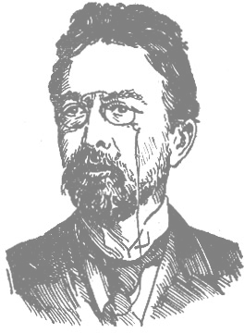
Книги\Авторы
  Стругацкие
  Булгаков
  Достоевский
  Ремарк
  Чехов
  Пелевин
  Довлатов
  Толкиен
  Стивен Кинг
  Набоков
  Макс Фрай
  Кафка
  Бродский
  Маркес
  Гессе
  не читаю, не люблю читать, ненавижу читать
  Мастер и Маргарита
  Детективы
  Гарри Поттер
  фантастика
  Достоевский
  Фэнтези
  Ремарк
  Коэльо
  Сумерки
  Война и мир
  Пелевин
  Лукьяненко
SMCONF-2012

Slide 18

Фильмы
  Бойцовский клуб
  Достучаться до небес
  Реквием по мечте
  Форест Гамп
  Эффект бабочки
  Powder
  Криминальное чтиво
  Властелин колец
  Побег из Шоушенка
  Амели
  Зеленая миля
  Матрица
  Вечное сияние чистого разума
  Кин-дза-дза
  Пролетая над гнездом кукушки
  Комедии
  Ужасы
  Сумерки
  Достучаться до небес
  Фантастика
  Зеленая миля
  Аватар
  Бойцовский клуб
  Боевики
  Жестокие игры
  Форест Гамп
  Пираты Карибского моря
  Властелин колец
  Гладиатор
  Титаник
SMCONF-2012

Slide 19
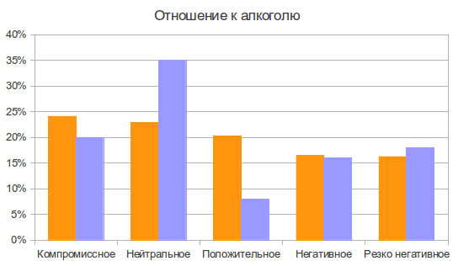
SMCONF-2012

Slide 20
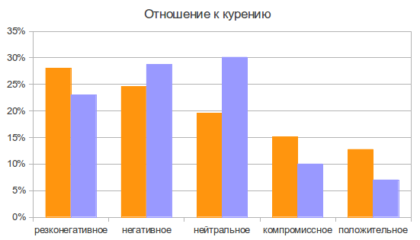
SMCONF-2012

Slide 21

ТВ
  КВН
  South park
  Прожекторперисхилтон
  TopGear
  Comedyclub
  Доктор Хауз
  Lost
  Dexter
  Friends
  Теория большого взрыва
  Дом2
  что?где?когда?
  Школа злословия
  Симпсоны
  Как я встретил вашу маму
  Камеди клаб
  Нет
  Наша Раша
  КВН
  Дом 2
  Универ
  Большая разница
  Прожекторперисхилтон
  Убойная лига
  Top gear
  Интерны
Очень многие пишут, что ТВ не смотрят
SMCONF-2012

Slide 22
Группы
  Доктор Хаус,
  Эхо Москвы,
  Южный Парк
  Теория большого взрыва
  Демотиваторы
  Comedy Club =)
  ПОЗИТИВ
  МИР ПОЗИТИВА :)
  ЮМОР ‼ :D
  В Шутке :)
Демотиваторы
SMCONF-2012

Slide 23
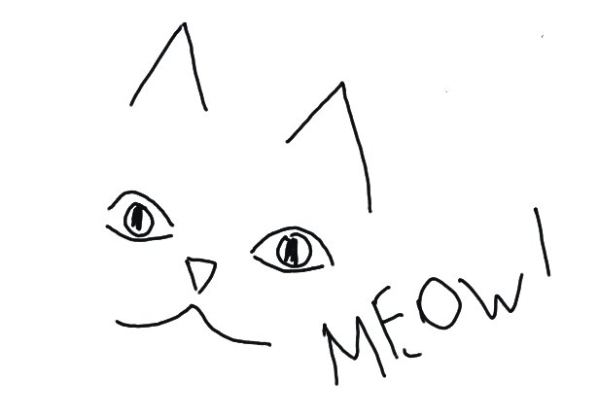
Другие аккаунты
(по частоте)
livejournal.com
formspring.me
twitter.com
facebook.com
lastfm.ru
sprashivai.ru
SMCONF-2012

Slide 24
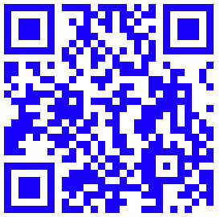
Вопросы?
Глеб Суворов
gleb@basilisklab.com
Презентацию можно скачать тут : basilisklab.com/smconf2012.ppt
SMCONF-2012

